Slide 1
新型コロナウイルス感染症対応を超えた未来を見据えて 都市部における公表や住民啓発
令和２年度 全国保健所長会研修会
神奈川県健康医療局長 前田 光哉

Slide 2
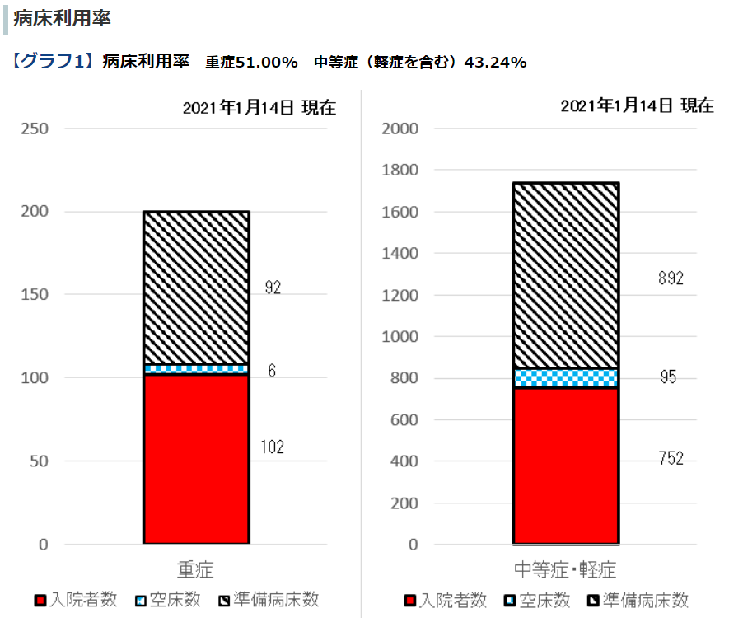
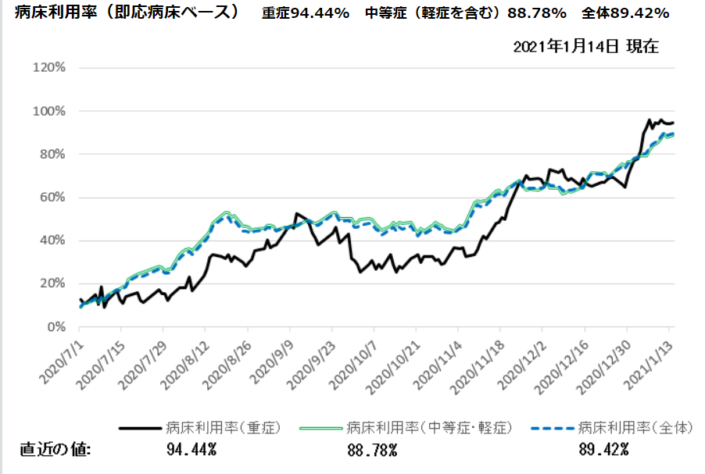
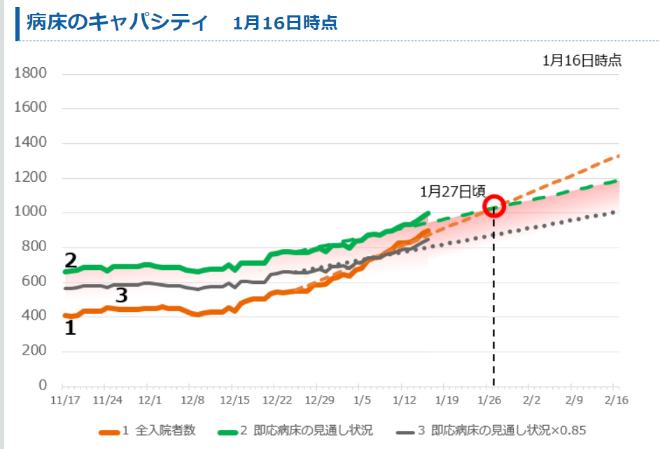
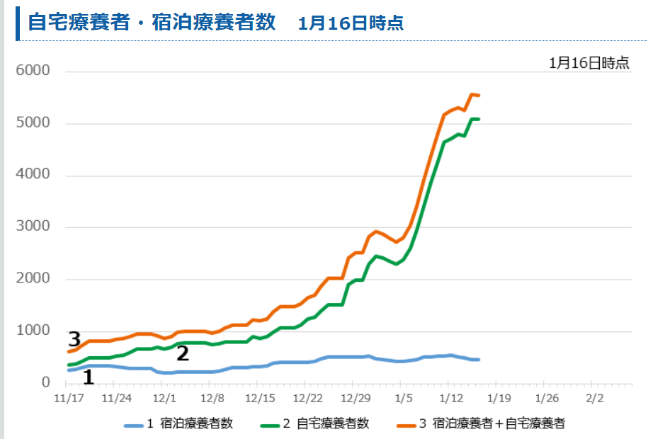

Slide 3
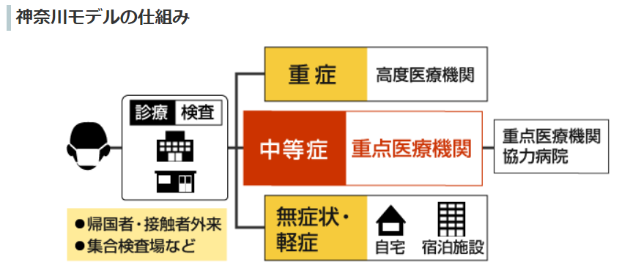

Slide 4
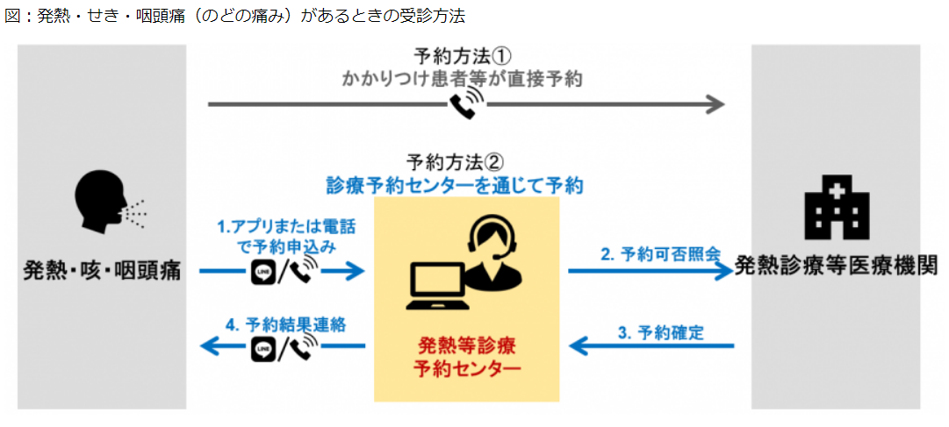
電話、またはLINEアプリで、発熱等診療予約センターに予約申込をします。
発熱等診療予約センターは、電話での聞き取り、またはLINEアプリで入力された受診希望日時・地域などから、発熱診療等医療機関に、予約可否を確認します。
予約が確定したら、発熱等診療予約センターから、申込みのあった電話番号、またはLINEアカウントにお知らせします。

Slide 6
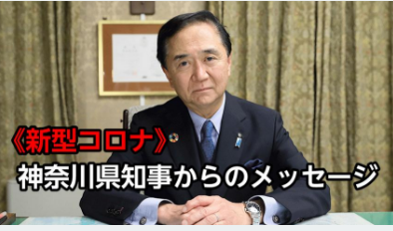
新型コロナウイルス関連 動画
医療提供体制は現状体制を維持します（7月29日公開）
家庭や職場さらには会食の場など、あらゆる場面で感染防止対策の徹底を！（8月7日公開）
YouTuber（「かの/カノックスター」と「たすく」）による「感染防止対策取組書」の動画を公開しました（8月26日公開）
いのち・健康を守るために「ためらわないで！受診、健診・検診」（10月12日公開）
会食時の新マナー「マスク会食」 (11月12日公開）
緊急事態宣言解除後の神奈川ビジョンについて（5月20日公開）
本日、医療アラートを発出！ (11月14日公開）
県民総ぐるみでの感染防止にご理解とご協力を！ (11月20日公開）
「LINEコロナお知らせシステム」で感染拡大防止（5月21日公開）
ステージ3目前！ 警戒宣言を発出（11月27日公開）
休業要請の段階的解除について（5月22日公開）
緊急事態宣言が解除されました（5月25日公開）
飲食店等（横浜・川崎）の皆様は時短営業を、県民の皆様は外出控えめに！ （12月3日公開）
「感染防止対策取組書」をご活用ください！（5月26日公開）
時短営業の延長と可能な限りの外出自粛の要請（12月15日公開）
ステップ2への移行と神奈川警戒アラートの見直しについて（6月18日公開）
ステージ4（感染爆発）は間近！徹底した外出自粛を（1月1日公開）
イベント自粛の緩和と神奈川警戒アラート発動基準の変更（7月10日公開）
県内全域の飲食店等に時短営業を要請します（1月5日公開）
神奈川警戒アラートを発動しました（7月17日公開）
緊急事態宣言発出！ （1月7日公開）

Slide 8
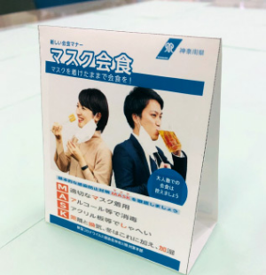
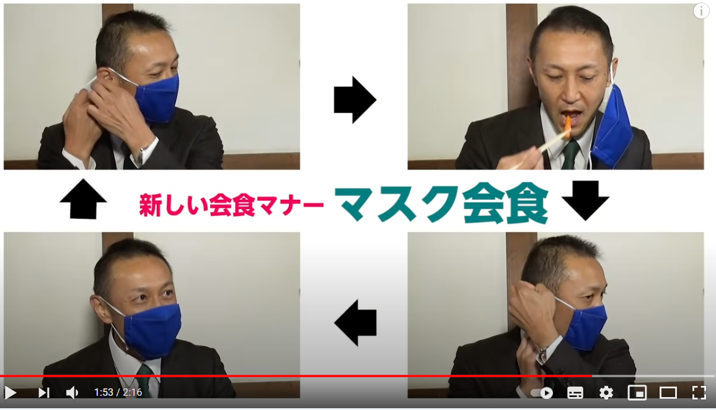
【事業者の方向け】マスク会食の取組を始めた飲食店等に「マスク合計10,000枚」をプレゼント
「マスク会食」卓上ポップ
会食時の新マナー「マスク会食」動画
チラシ

